Slide 1
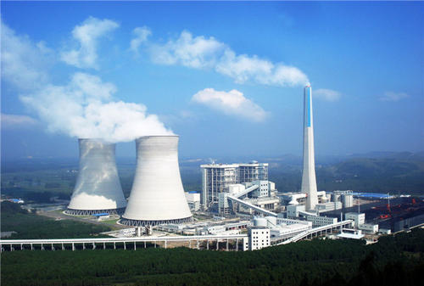
信息的传递
能源与可持续开发

Slide 2
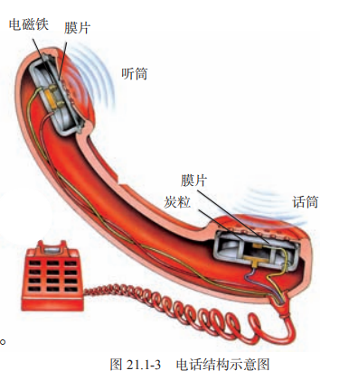
一、现代顺风耳——电话
贝尔发明了电话
话筒：将声信号转化为电信号，原理与发电机相同
听筒：将电信号转化为声信号，原理与电动机相同
模拟信号：电信号模拟声信号，容易丢失信息
数字信号：用符号组合表示信号，抗干扰能力强

Slide 3
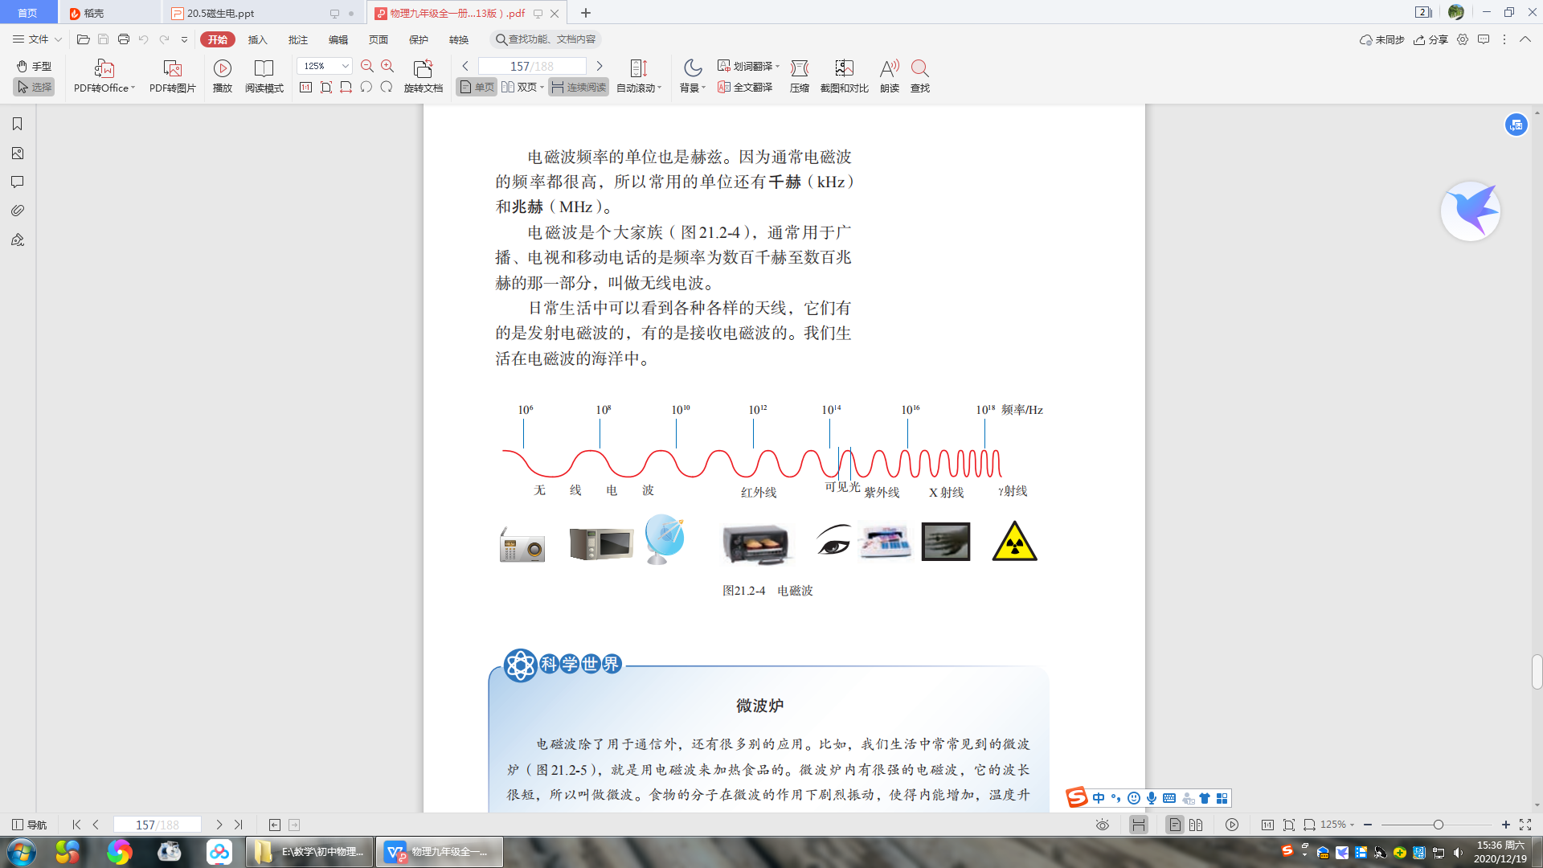
二、电磁波的海洋
电磁波包括：无线电波、红外线、可见光、紫外线、χ射线、γ射线。
电磁波在真空中的传播速度3×10⁸m/s
微波炉：利用微波加热物体，不能使用金属容器。

Slide 4
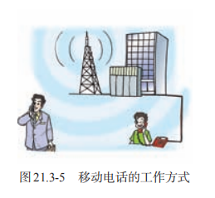
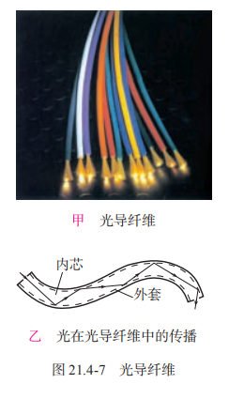
三、广播、电视和移动通信
四、越来越宽的信息之路
移动电话既可以发射电磁波，又可以接收电磁波。
利用3颗人造卫星就可以实现全球通信。
光纤通信：利用光传递信息，光在光导纤维中进行多次全反射，将信息传递到远方。

Slide 5
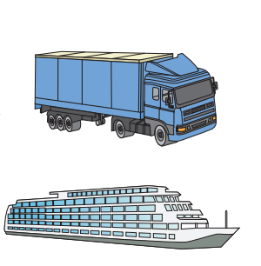
一、能源
化石能源：动、植物经过漫长的地址年代形成的。如：煤、石油、天然气。
一次能源：从自然界直接获取的能源，如：化石能源、风能、水能、太阳能。
二次能源：无法直接获取，需要消耗一次能源获得，如：汽油、柴油。

Slide 6
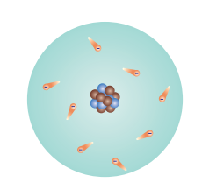
二、核能
裂变：中子轰击铀235原子核，铀核分裂后释放核能。
没有控制的裂变应用：原子弹
控制的裂变应用：核反应堆
聚变：氘核和氚核在超高温下聚合成氦核，释放核能
聚变应用：氢弹

Slide 7
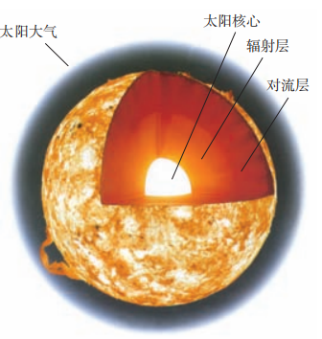
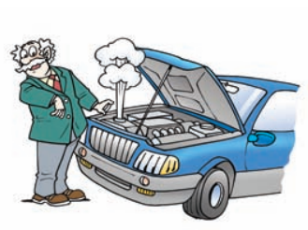
三、太阳能
四、能源与可持续发展
太阳核心每时每刻都在发生着氢弹爆炸
不可再生能源：不能在短期内从自然界得到补充，如：化石能源、核能等。
可在生能源：可以在自然界里源源不断得到，如：风能、水能、太阳能。

Slide 8
1．关于电磁波与信息技术，下列说法正确的是（ ）
A．电磁波在真空中以3.0m/s的速度传播
B．电磁波看不见、摸不着，只能在真空中传播
C．5G手机主要利用电磁波的能量特性进行工作
D．“墨子号”量子实验卫星利用电磁波传递信息
2．关于光现象，下列说法正确的是（ ）
A．电视机遥控器是靠红外线来实现对电视机的控制的
B．我们将红、黄、蓝叫做光的三原色
C．我们能看到投影屏幕上的画面，因为屏幕是光源
D．绿光最有利于绿色植物的生长
D
A

Slide 9
3．电磁波在生活中有广泛的应用，下列有关电磁波的说法错误的是（ ）
A．光导纤维是利用激光来通信的
B．验钞机用红外线使钞票上的荧光物质发光
C．使用手机与别人交谈时，电磁波对人体会有辐射
D．微波炉是利用电磁波来加热食品的
4．下列说法中正确的是（ ）
A．核电站获得核能量的方式是核聚变
B．电磁波和超声波都可以在真空中传播
C．太阳能和风能都属于可再生能源
D．阜宁电视台和中央电视台发射的电磁波频率不同，传播速度也不相同
B
C

Slide 10
5．关于信息和材料，下列说法错误的是（ ）
A．卫星通信是依靠超声波传递信息的
B．超导材料不可以应用于电水壶的电热丝
C．光纤通信是依靠激光在光导纤维内壁上多次发生反射来传递信息的
D．验钞机利用紫外线来辨别钞票真伪
6．关于信息、材料和能源，下列说法正确的是（ ）
A．超导材料可以应用于电饭锅的电热丝
B．卫星通信是依靠超声波传递信息的
C．核电站利用了核聚变技术，核能是可再生能源
D．空气中的电磁波频率越高波长越短
A
D

Slide 11
7．抗击新冠病毒期间，全国的中小学生在家学习，很多同学利用钉钉系统，通过手机、电脑进行网上学习，下列与之相关的叙述正确的是（ B ）
A．利用手机通过家里的wifi上网，信息是通过电磁波来传递的
B．极其精密的手机芯片，是采用纳米技术用半导体材料制作的
C．老师讲课是通过话筒将声音变成电信号，与电动机原理相同
D．静坐椅子上学习时，地面对椅子的支持力和椅子的重力平衡
A

